Slide 1
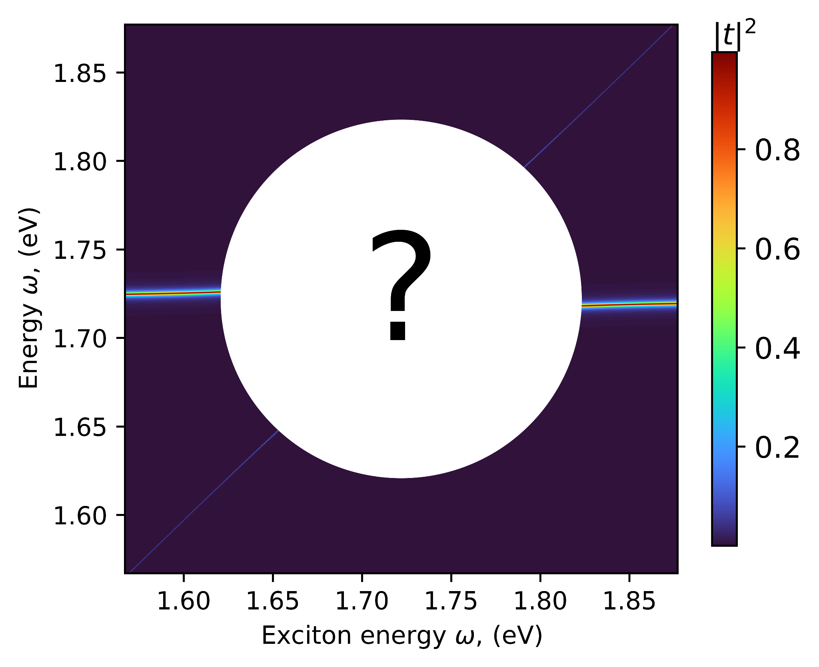
Экситонные поляритоны
Исследование мод системы по резонансному рассеянию

Slide 2
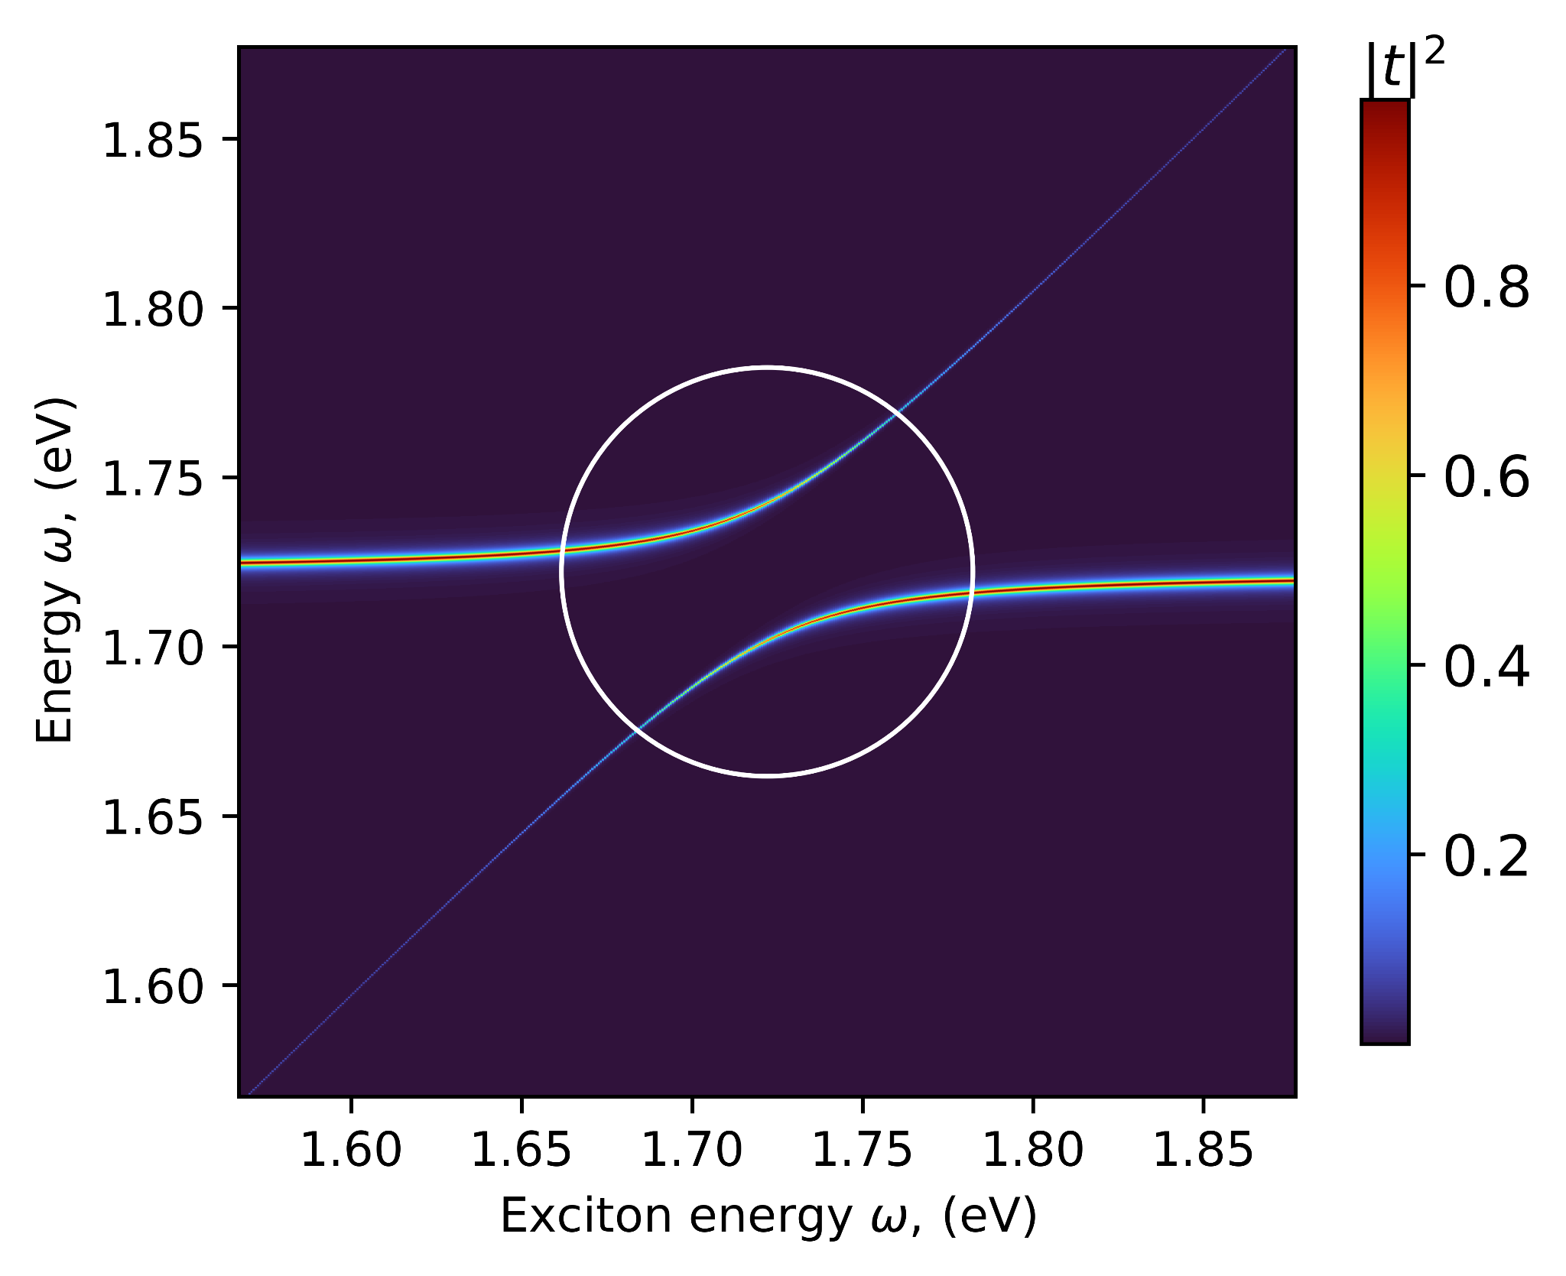



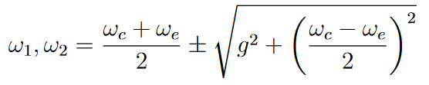
Экситонные поляритоны
Расщепление Раби
Исследование мод системы по резонансному рассеянию

Slide 3
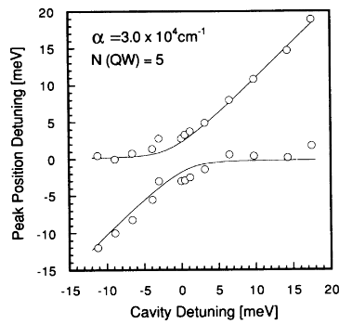
Экситонные поляритоны
Расщепление Раби
Исследование мод системы по резонансному рассеянию
C. Weisbuch et al.,, Phys. Rev. Lett. (1992)

Slide 4
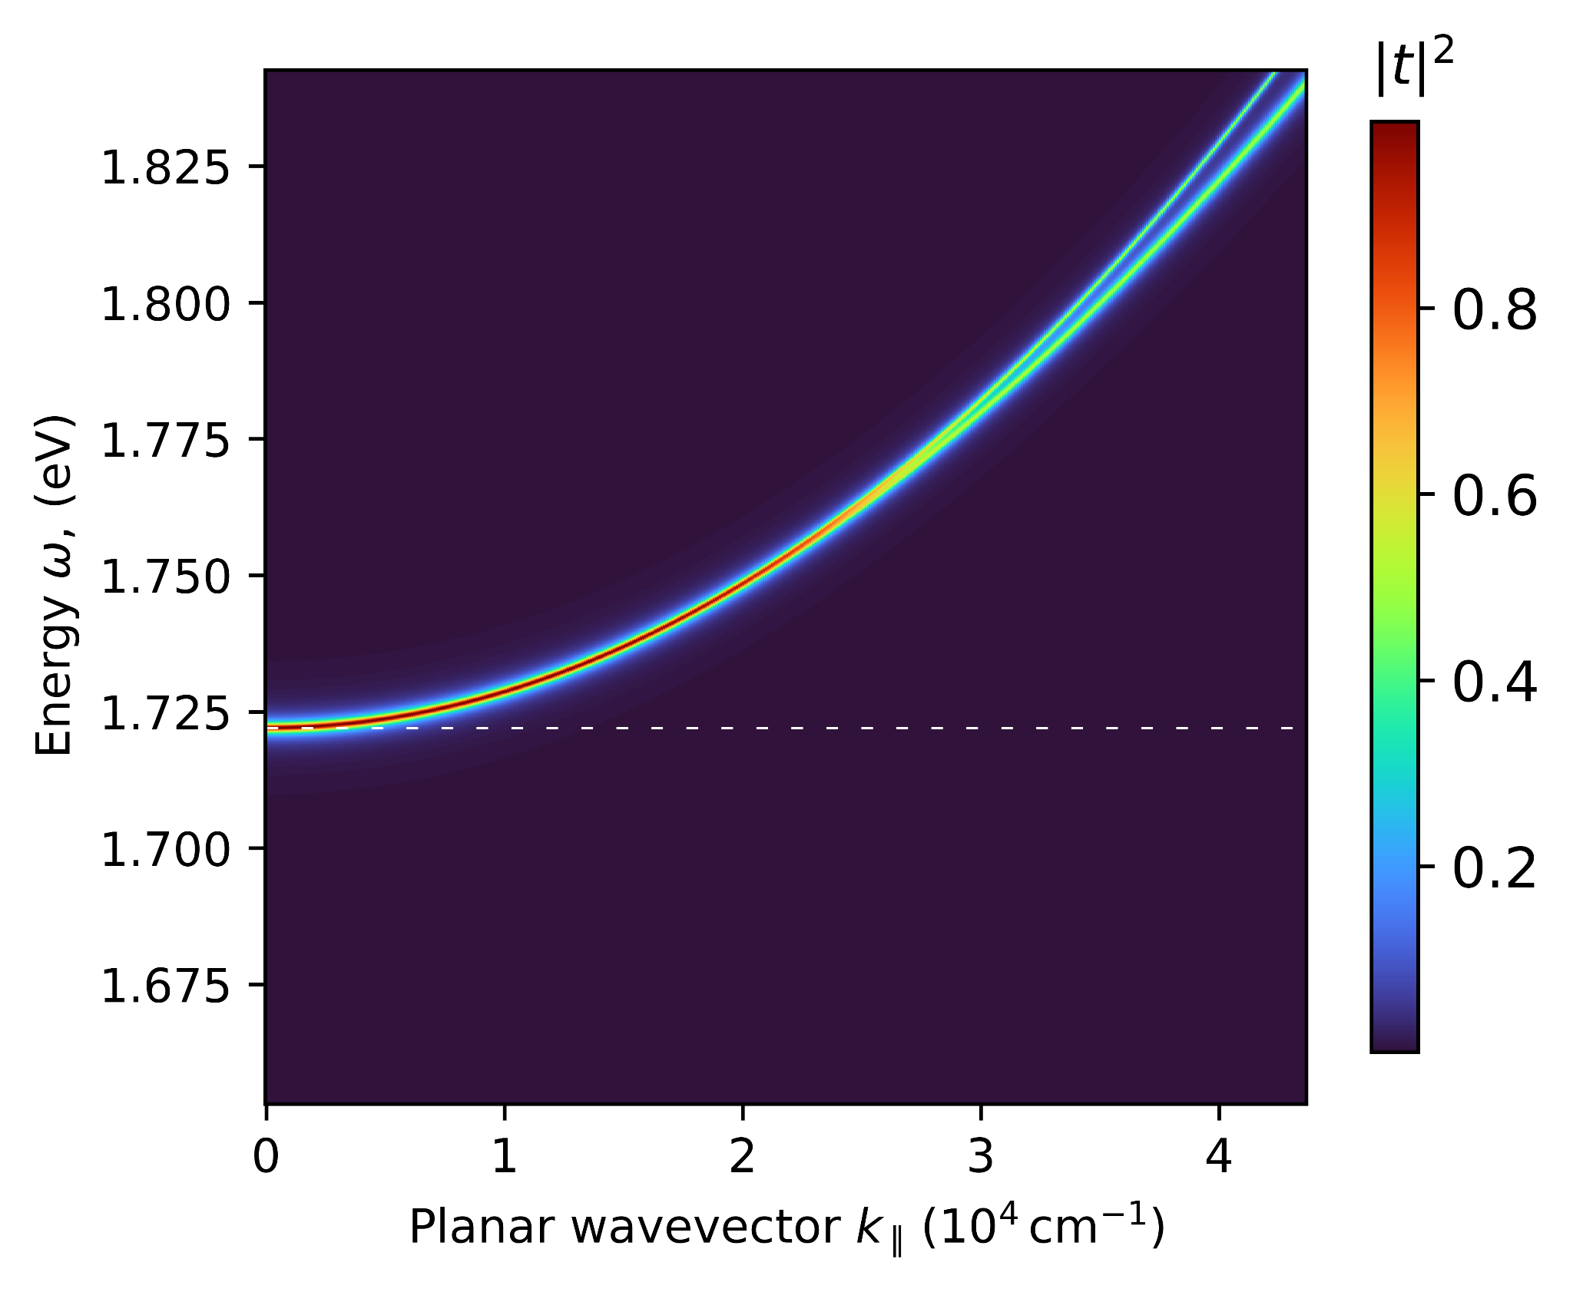
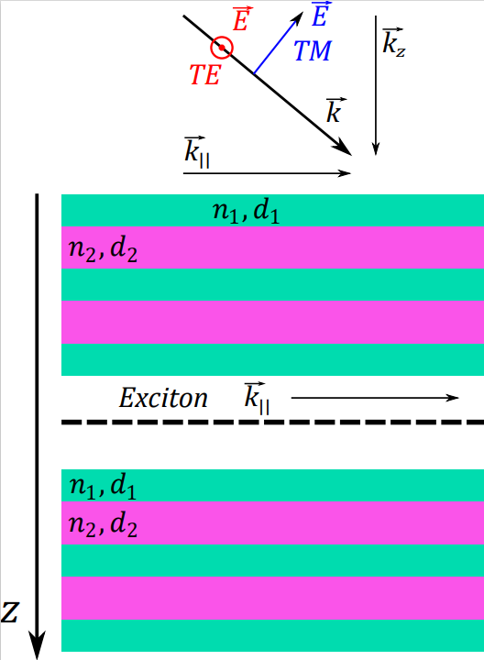
Поляритонные спектры

Slide 5
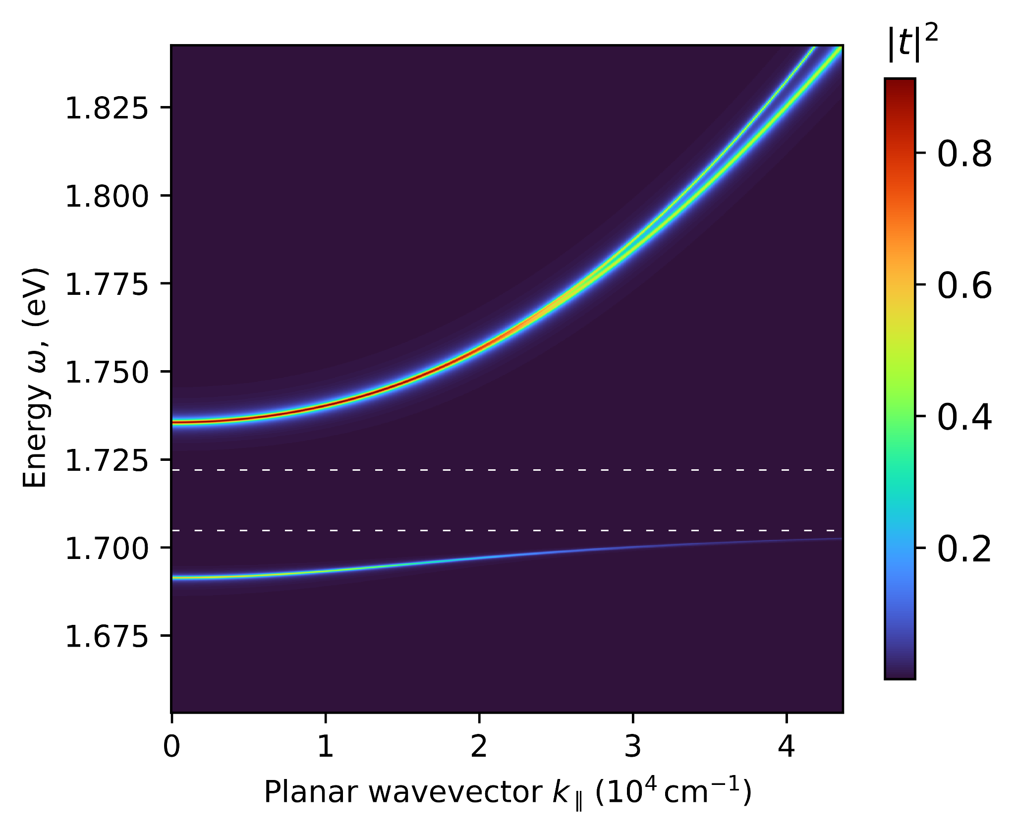
Поляритонные спектры

Slide 6
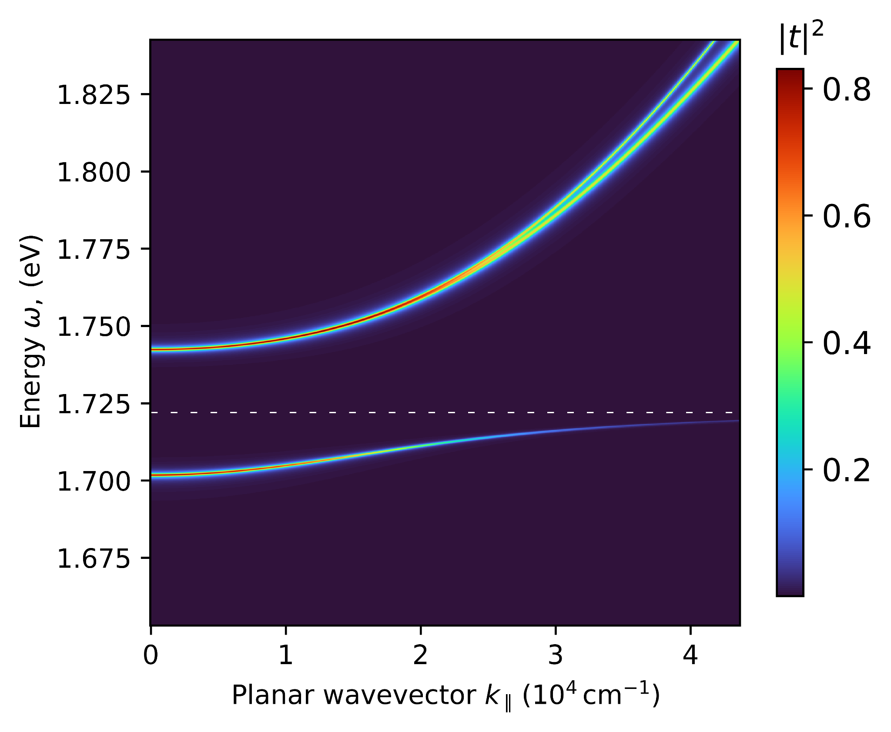
Поляритонные спектры

Slide 7
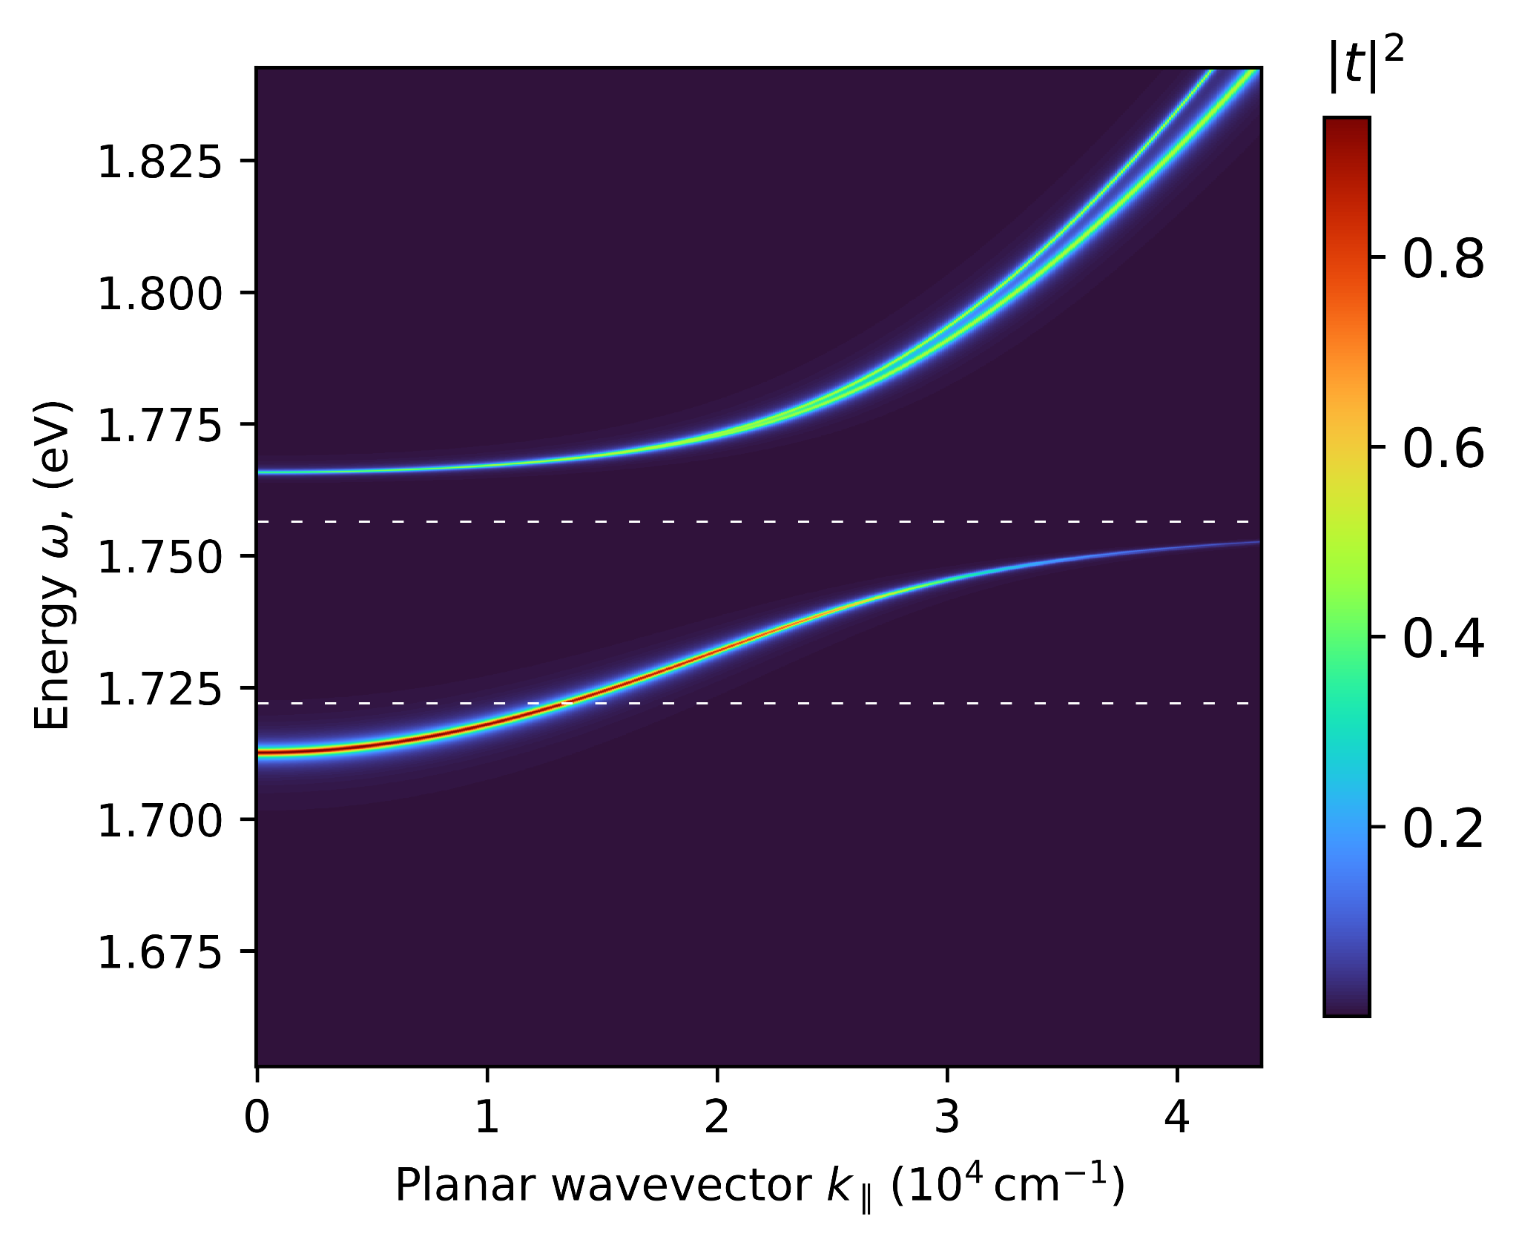
Поляритонные спектры

